Slide 1



Направление: 40.03.01 Юриспруденция
Профиль: уголовно-правовой
ПРОИЗВОДСТВЕННАЯ (ПРАВОПРИМЕНИТЕЛЬНАЯ) ПРАКТИКА
Тема (кейс № 5)
Обучающийся: Шайдецкий Денис Геннадьевич

Slide 2
Введение
Актуальность работы обусловлена необходимостью интеграции теоретических знаний о нормах уголовного и уголовно-процессуального права в реальную правоприменительную деятельность органов внутренних дел.
Целью практики выступает изучение организационных и правовых основ функционирования МВД, а также закрепление навыков работы с процессуальной документацией.
Основные задачи включают анализ нормативной базы МО МВД России «Павлово-Посадский», изучение структуры органа и участие в подготовке проектов юридических актов.
Объектом исследования являются общественные отношения, возникающие в сфере обеспечения правопорядка, а предметом – нормы права и локальные акты, регулирующие деятельность полиции.
Методологическую основу составили формально-юридический метод, системный анализ и метод правового моделирования.

Slide 3
Правовые основы работы отдела
Практика проходила в Межмуниципальном отделе МВД России Павлово-Посадский Главного управления МВД России по Московской области.
Деятельность МО МВД России «Павлово-Посадский» базируется на иерархичной системе нормативных актов, где главное место занимает Конституция РФ, определяющая границы государственного принуждения и приоритет прав личности. Фундаментальным регулятором выступает Федеральный закон «О полиции», который детерминирует полномочия сотрудников и основные принципы их взаимодействия с обществом. В уголовно-правовой сфере ключевыми инструментами являются УК РФ, устанавливающий признаки преступных деяний, и УПК РФ, жестко регламентирующий процедуру предварительного расследования. Служебные отношения внутри коллектива и статус сотрудников определяются специализированным законом о службе в органах внутренних дел (№ 342-ФЗ), что обеспечивает дисциплину и соблюдение этических норм.

Slide 4
Роль административного законодательства
Помимо уголовного блока, существенный объем работы отдела связан с применением Кодекса об административных правонарушениях (КоАП РФ). Данный акт позволяет оперативно пресекать антиобщественные проявления, не достигающие уровня уголовной ответственности, но создающие угрозу безопасности. Сотрудники различных подразделений, от Госавтоинспекции до участковых уполномоченных, опираются на ст. 23.3 КоАП РФ при реализации своих юрисдикционных полномочий, что обеспечивает комплексный подход к защите прав граждан и поддержанию стабильности на обслуживаемой территории города Павловский Посад.

Slide 5
Локальное регулирование и регламенты
Для адаптации федеральных норм к местным условиям в отделе действует система локальных актов. Инструкции по делопроизводству унифицируют документооборот, предотвращая утрату оперативной информации. Распоряжения начальника отдела о распределении обязанностей между заместителями позволяют избежать дублирования функций и четко разграничить зоны ответственности между следствием, дознанием и оперативным блоком. Особое значение имеет регламент взаимодействия дежурной части и следственно-оперативных групп, который минимизирует время реагирования на сообщения о преступлениях, что напрямую влияет на эффективность раскрытия преступлений по «горячим следам».

Slide 6
Организационный профиль учреждения
Межмуниципальный отдел МВД России «Павлово-Посадский» функционирует как федеральное государственное казённое учреждение под эгидой ГУ МВД по Московской области. Организация имеет статус юридического лица с соответствующими реквизитами (ИНН, ОГРН), что позволяет ей выступать участником гражданских и трудовых правоотношений. Руководство отделом осуществляется на принципах единоначалия, что необходимо для мобильности силового ведомства. Основная миссия учреждения заключается не только в репрессивном воздействии на преступность, но и в реализации сервисной функции государства по охране собственности и безопасности жителей округа.
Начальник
Заместитель начальника по оперативной работе
Заместитель начальника по охране общественного порядка
Заместитель начальника следственного отдела
Помощник начальника по работе с личным составом
Начальник отделения собственной безопасности
Организационная структура МО МВД России «Павлово-Посадский»

Slide 7
Функциональное наполнение подразделений
Структура отдела включает специализированные блоки, каждый из которых ориентирован на защиту определенных прав граждан. Дежурная часть является входным звеном, гарантирующим доступ к правосудию. Оперативные подразделения (ОЭБиПК, ОКОН) осуществляют негласную работу по выявлению латентных угроз. Блок охраны общественного порядка, включающий ППС и участковых, сфокусирован на профилактике и непосредственном патрулировании. Следствие и дознание образуют процессуальное ядро, трансформируя результаты оперативной работы в доказательную базу для судебного разбирательства. Такая специализация обеспечивает глубокую проработку каждого направления правоохранительной деятельности.
ФУНКЦИОНАЛЬНЫЙ БЛОК
Дежурная часть
Оперативные подразделения
Следствие и дознание
Охрана общественного порядка
Специали-зированные и обеспечивающие

Slide 8
Процедура обработки сообщений
Механизм документооборота в отделе выстроен по строгому алгоритму. Начальной точкой служит регистрация заявления в Книге учета сообщений о преступлениях (КУСП), что накладывает на сотрудников жесткие временные обязательства в рамках ст. 144 УПК РФ. Взаимодействие между дежурным, оперативником и следователем в первые часы после совершения преступления документируется рапортами и поручениями. Этап проверки завершается принятием одного из ключевых решений: о возбуждении дела, об отказе или о передаче по подследственности. Четкость данной схемы минимизирует риски процессуального брака и нарушения сроков, установленных законом.

Slide 9
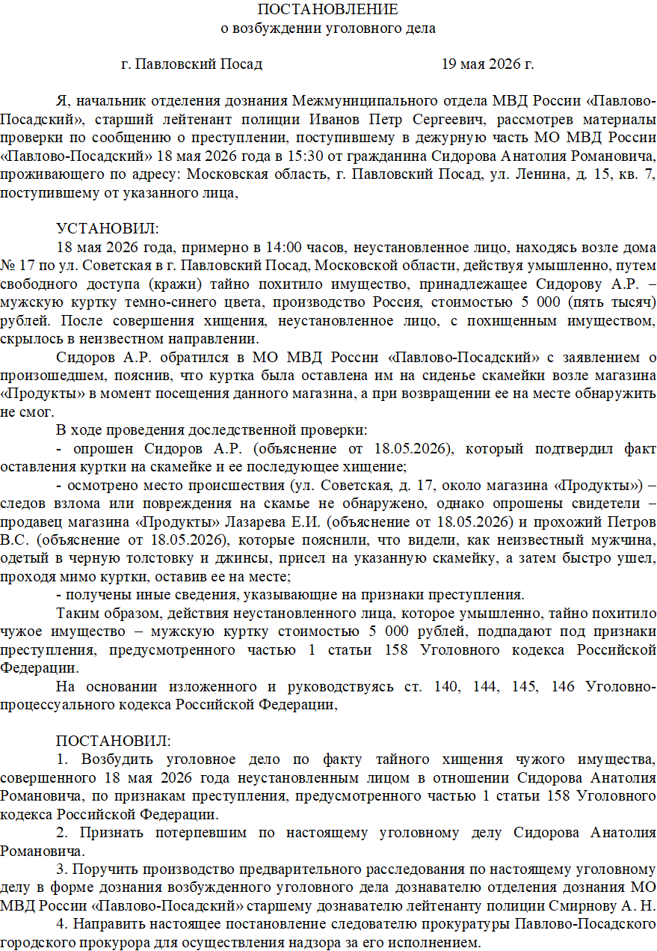
Процессуальное оформление кражи
В рамках практической подготовки был разработан проект постановления о возбуждении уголовного дела по факту хищения имущества (ч. 1 ст. 158 УК РФ). Документ отражает способность юриста выявлять повод и основание для начала производства.

Slide 10
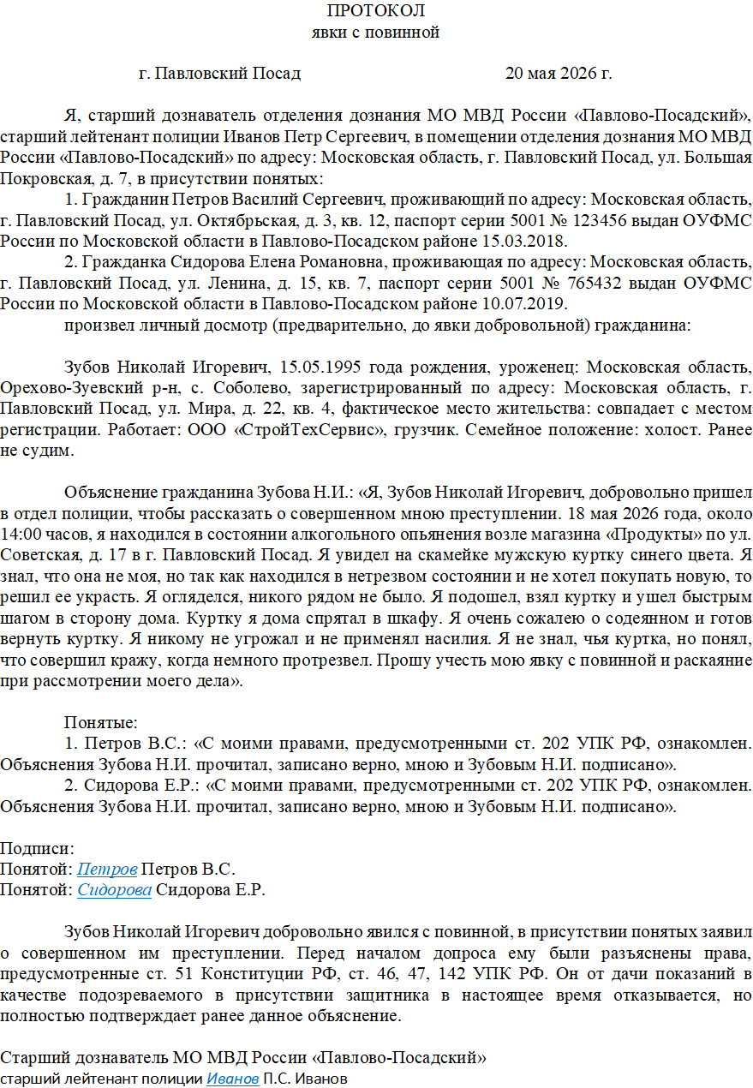
Документирование добровольного признания
Важным элементом работы стало освоение процедуры оформления явки с повинной. В подготовленном протоколе отражены не только обстоятельства совершения кражи подозреваемым Зубовым Н. И., но и строго соблюдены требования ст. 142 УПК РФ. Профессиональное толкование норм выражается в обязательном разъяснении прав, предусмотренных ст. 51 Конституции РФ, что делает признание допустимым доказательством. Участие понятых и фиксация раскаяния гражданина закладывают базу для возможного смягчения наказания в будущем.

Slide 11
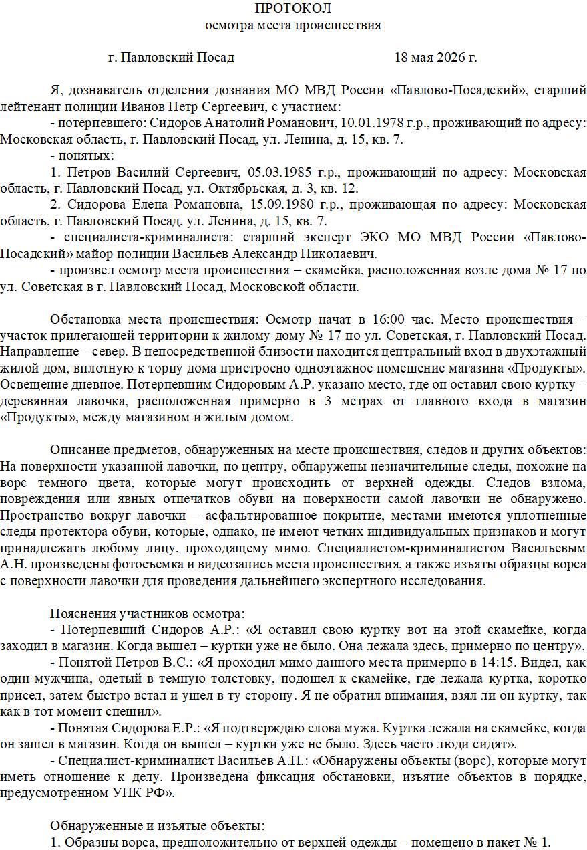
Специфика осмотра места происшествия
Процессуальное закрепление следов преступления нашло отражение в проекте протокола осмотра места происшествия. В документе описана обстановка возле магазина, использование криминалистической техники и методы изъятия биоматериалов (ворса). Верное описание локации и показаний очевидцев прямо на месте события позволяет воссоздать объективную картину произошедшего.

Slide 12
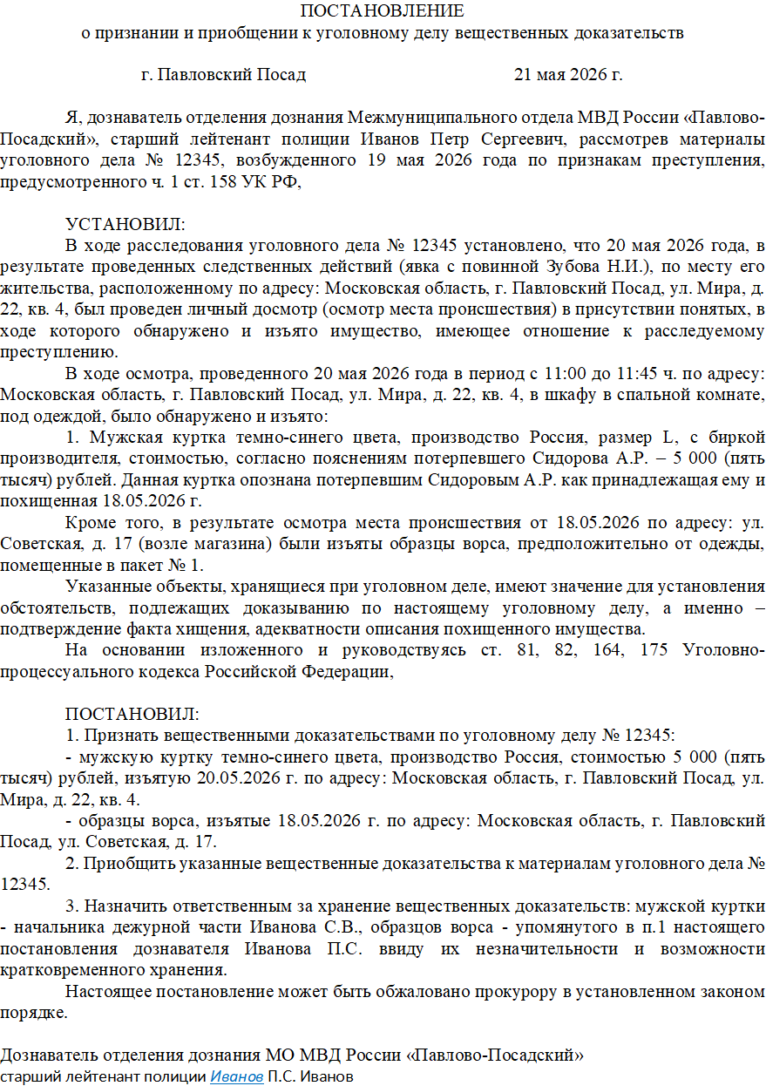
Работа с вещественными доказательствами
Завершающим этапом документирования стало постановление о приобщении вещественных доказательств. Здесь проявлена способность соотносить изъятые предметы (куртка, образцы ворса) с доказательственной базой дела. Юридическая точность в определении места хранения и назначении ответственных лиц гарантирует сохранность объектов до момента их исследования в суде.

Slide 13
Приговор № 1-204/2025 от 23 сентября 2025 г. по делу № 1-204/2025
При анализе приговора № 1-204/2025 выявлена сложность разграничения кражи с банковского счета и мошенничества. Суд обоснованно квалифицировал действия подсудимого, использовавшего чужой телефон с MirPay, по п. «г» ч. 3 ст. 158 УК РФ. Толкование опирается на отсутствие прямого обмана кассира, так как транзакция совершается техническим способом. Особое значение имеет анализ «значительного ущерба»: суд учел социальный статус потерпевшего (инвалид 1 группы), что подтверждает персонифицированный подход к оценке тяжести последствий.
Ссылка: https://sudact.ru/regular/doc/QjcnSp4FPhQm/?regular-txt=%D0%9F%D0%B0%D0%B2%D0%BB%D0%BE%D0%B2%D1%81%D0%BA%D0%B8%D0%B9+%D0%9F%D0%BE%D1%81%D0%B0%D0%B4&regular-case_doc=&regular-lawchunkinfo=%D0%A1%D1%82%D0%B0%D1%82%D1%8C%D1%8F+158.+%D0%9A%D1%80%D0%B0%D0%B6%D0%B0%28%D0%A3%D0%9A+%D0%A0%D0%A4%29&regular-date_from=&regular-date_to=&regular-workflow_stage=&regular-court=&regular-judge=&_=1775059100929

Slide 14
Приговор № 1-180/2025 от 16 сентября 2025 г. по делу № 1-180/2025
Рассмотрение приговора № 1-180/2025 по ст. 256 УК РФ показало умение работать с бланкетными нормами. Суд интегрировал положения экологического законодательства для обоснования незаконности добычи рыбы электротоком. Глубокий анализ коснулся дифференциации ответственности: наличие рецидива у одного фигуранта и исключительных смягчающих обстоятельств у другого привело к разным правовым последствиям при идентичных действиях, что подчеркивает принцип справедливости наказания.
Ссылка: https://sudact.ru/regular/doc/meP10Zh4KhUu/?regular-txt=%D0%9F%D0%B0%D0%B2%D0%BB%D0%BE%D0%B2%D1%81%D0%BA%D0%B8%D0%B9+%D0%9F%D0%BE%D1%81%D0%B0%D0%B4&regular-case_doc=&regular-lawchunkinfo=%D0%A1%D1%82%D0%B0%D1%82%D1%8C%D1%8F+158.+%D0%9A%D1%80%D0%B0%D0%B6%D0%B0%28%D0%A3%D0%9A+%D0%A0%D0%A4%29&regular-date_from=&regular-date_to=&regular-workflow_stage=&regular-court=&regular-judge=&_=1775059100929

Slide 15
Интерпретация институтов смягчения наказания
В обоих изученных кейсах ключевым элементом стало применение ст. 73 УК РФ об условном осуждении. Юридический интерес представляет мотивировка судов: если в деле о хищении приоритет отдан состоянию здоровья виновного, то в деле о браконьерстве – признанию им вины и активному содействию следствию. Анализ данных актов подтверждает, что судебная система ориентирована на гуманизацию наказания для лиц, впервые преступивших закон и стремящихся загладить вред.

Slide 16
Заключение
Итогом практики стало полное освоение организационной модели функционирования территориального органа МВД и закрепление навыков профессионального толкования норм уголовного права. Анализ деятельности МО МВД России «Павлово-Посадский» позволяет сделать вывод о высокой степени регламентации всех процессов, что является залогом защиты прав граждан. Самостоятельное составление процессуальных проектов подтвердило готовность к решению сложных юридических задач. Умение анализировать современные судебные решения по делам о высокотехнологичных хищениях и экологических преступлениях свидетельствует о формировании профессионального правосознания, необходимого для дальнейшей работы в правоохранительной сфере.

Slide 17
Спасибо за внимание!

